Slide 1
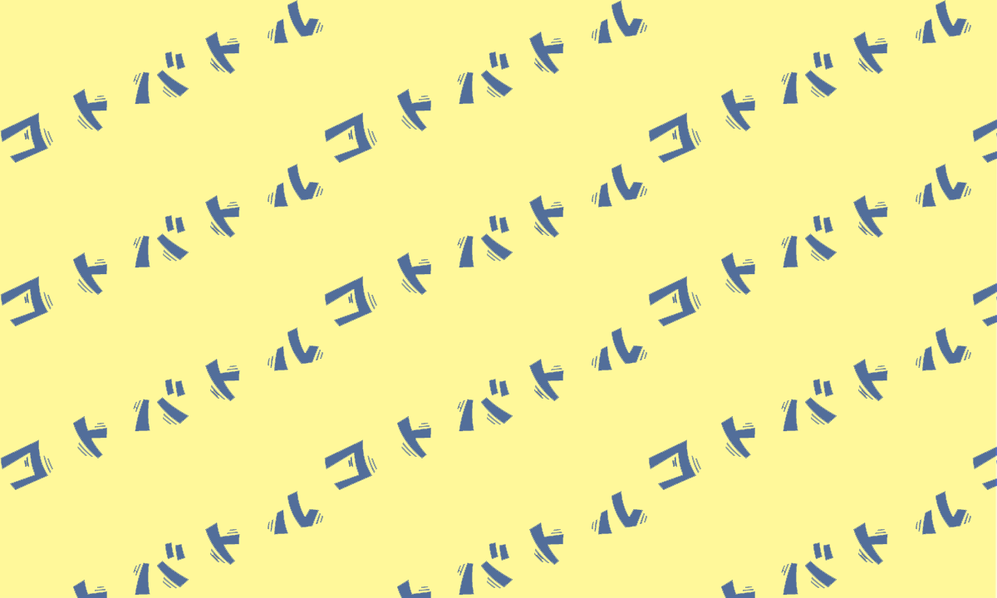
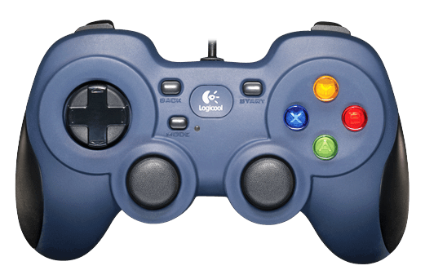
ポーズ
回避
射撃
移動
カメラ

Slide 2
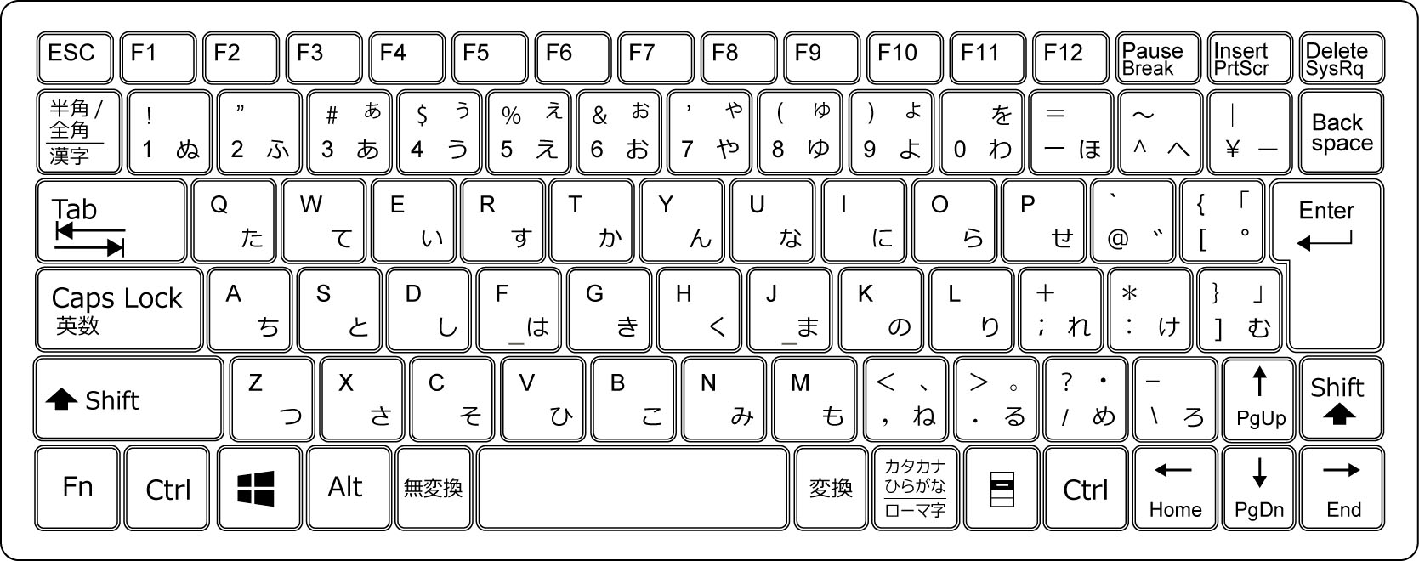
… 移動
… カメラ移動
… 発射
… 決定
… 回避
… ポーズ

